Slide 1


《 C语言程序设计》
丁盟
C语言课程组
0

Slide 2


自我介绍
丁盟
qq：2622885094
1

Slide 3


课程地位
C
C++
软件课程体系
C#/JAVA
高级技术
2

Slide 4
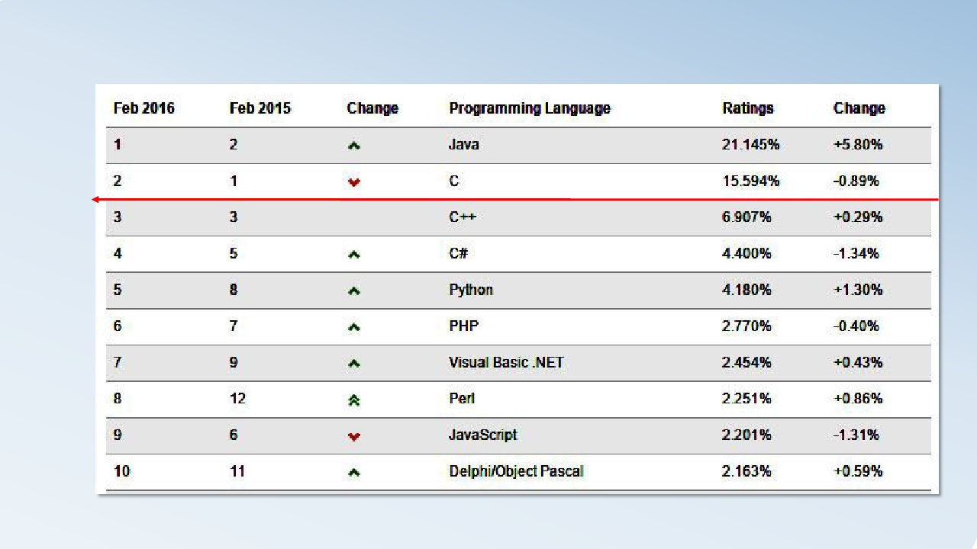
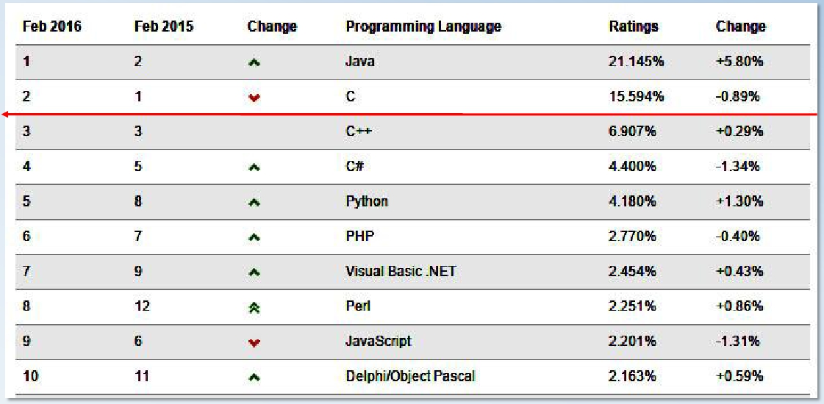
课程地位
超
然
物
外
，
众
望
所
归
3

Slide 5
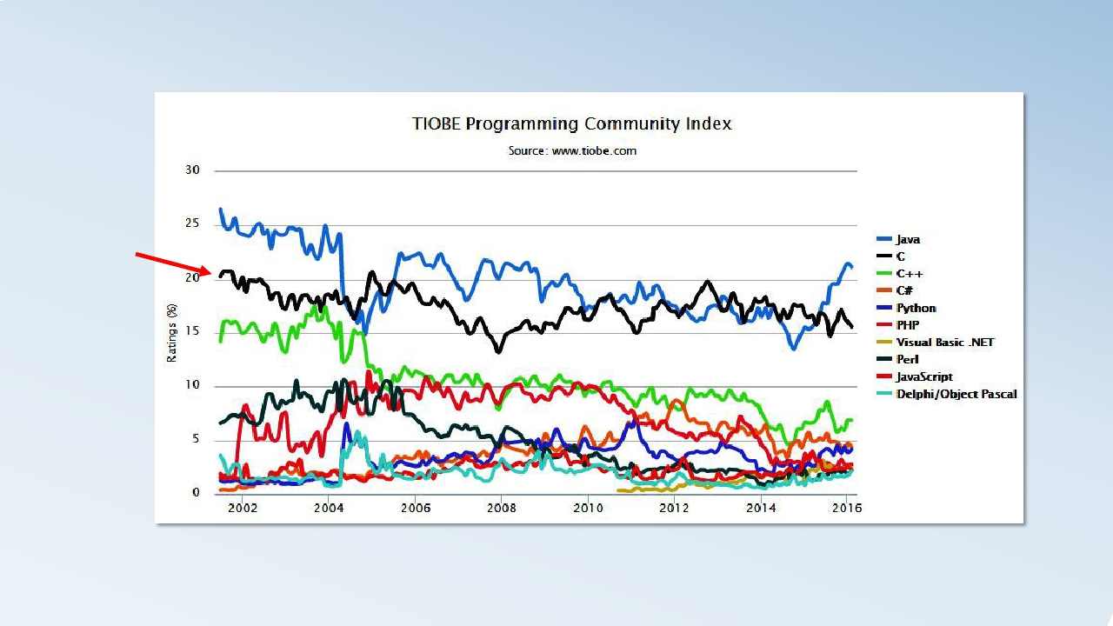
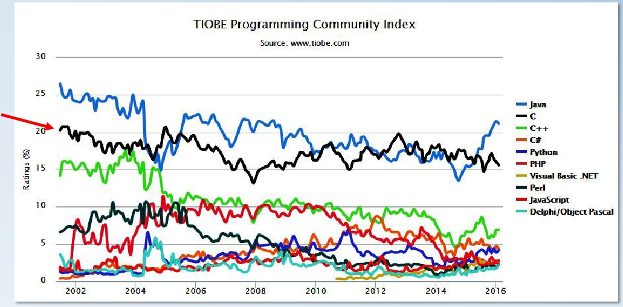
课程地位
青
春
永
驻
，
历
久
弥
新
http://www.tiobe.com/tiobe_index/
4

Slide 6
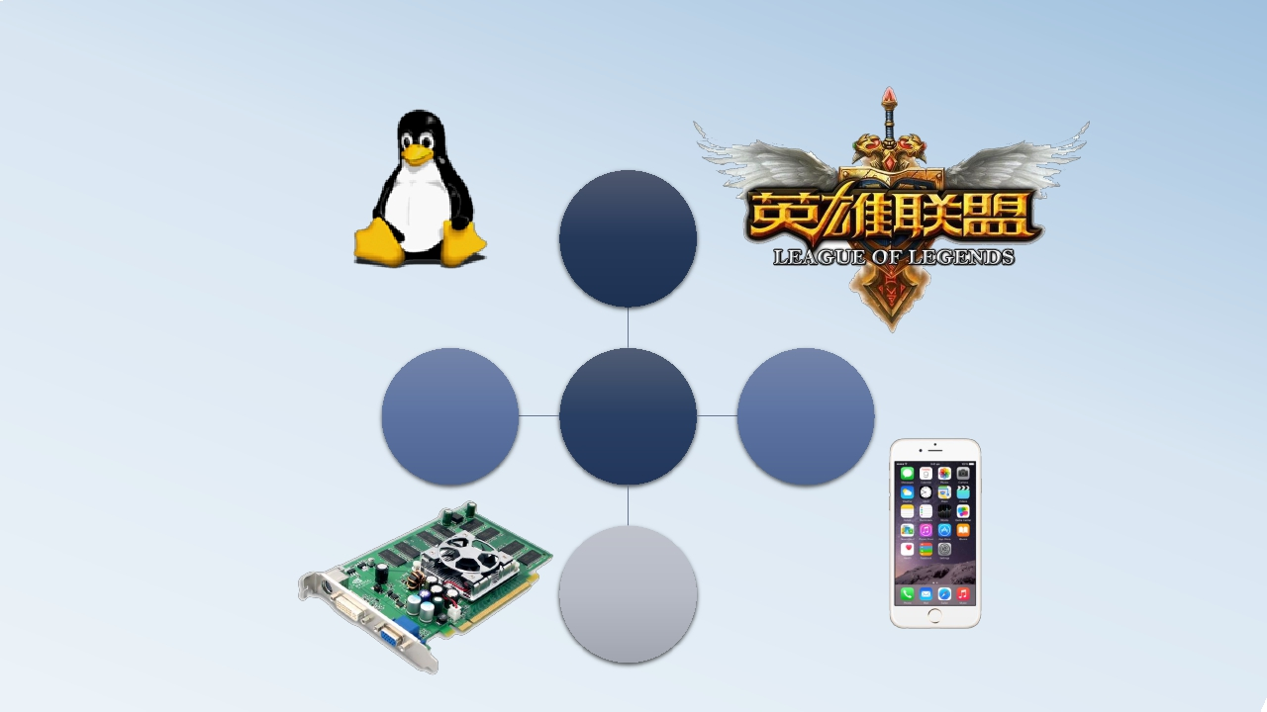
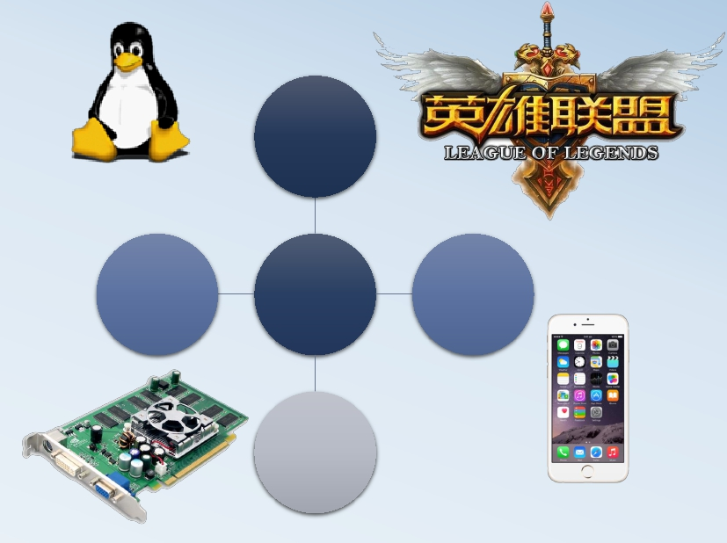
C语言能干什么？
游戏引
擎
LINUX
系统编
程
c
嵌入式
编程
设备驱
动
5

Slide 7
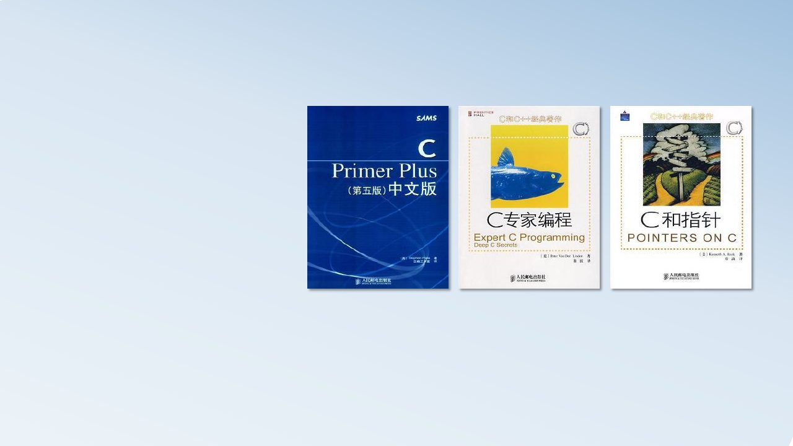
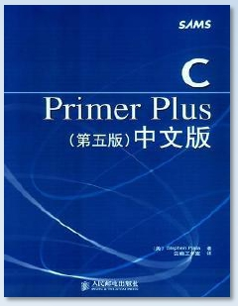
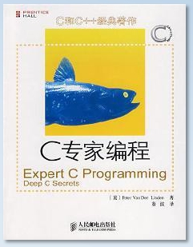
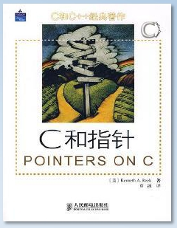
学习资料
•
课程教材及参考资料：
C语言程序设计
–
– C Primer Plus
– 高质量程序设计指南
– C专家编程
– C和指针
– C语言百度贴吧
6

Slide 8


课程目标
• 熟练掌握C语言基本语法，能够熟练使用三种控制语句、数组、指针、
目标一
目标二
目标三
函数、结构体写出简单C程序。
• 理解算法实质，掌握一些常见的算法，能够进行简单的算法设计，解
决简单问题。
• 理解面向过程的程序设计方法，掌握模块化设计思想，拥有良好的团
队意识，了解大型程序设计一般过程。
7

Slide 9


课程考核
期中考试
3.5学分
30%
期末考试
50%
平时成绩
20%
8

Slide 10
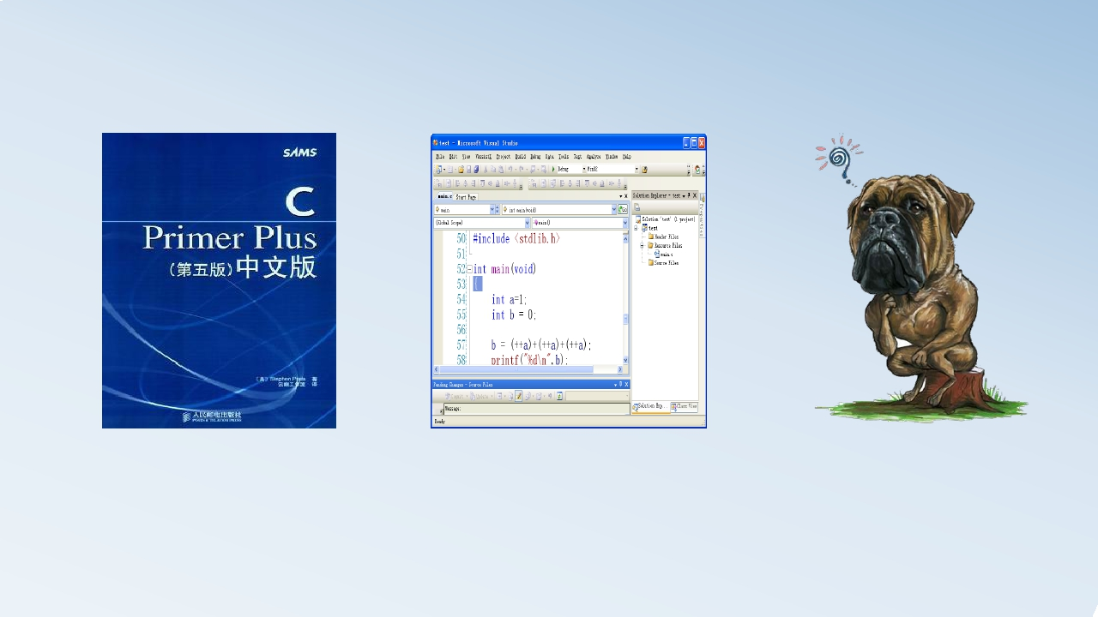
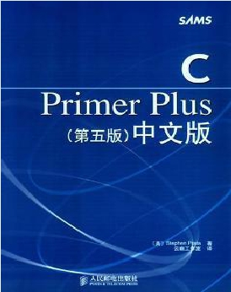
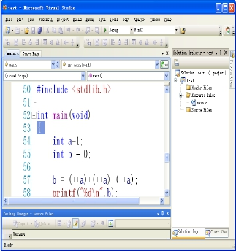

如何学习这门课
多看
多练
多思考
9

Slide 11


10

